Slide 1
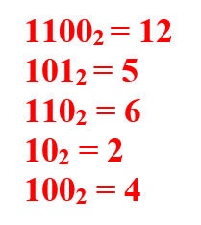
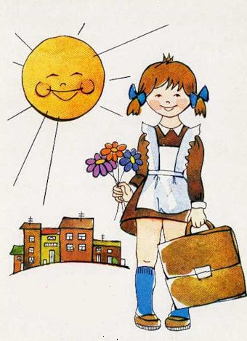
Мне было тысяча сто лет,
И я в сто первый класс ходила,
В портфеле по сто десять книг носила –
Все это правда, а не бред.
Когда, пыля десятком ног,
Шагала по дороге в школу,
За мной всегда бежал щенок
С одним хвостом, зато стоногий.
И я ловила каждый звук
Своими десятью ушами,
И десять загорелых рук
Портфель и поводок держали.
И десять темно-синих глаз
Рассматривали мир привычно…

Slide 2
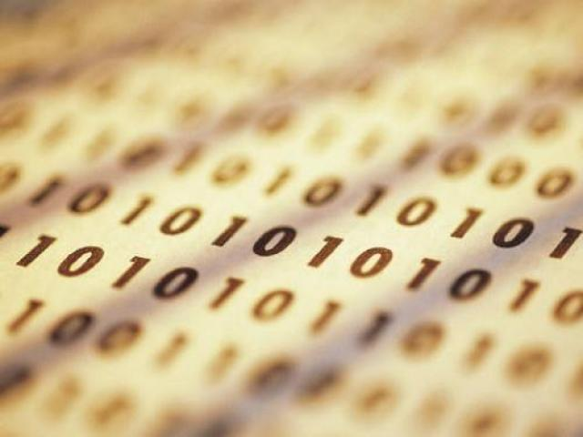
Перевод чисел в различных системах счисления
1) узнать правила перевода чисел из десятичной системы счисления в другие
2) научиться переводить числа в различных системах счисления

Slide 3
Задание 1.
Вариант 1.
99₁₀ =
256₁₀ =
1234₁₀ =
Вариант 2.
45₁₀ =
400₁₀ =
2012₁₀ =
1100011₂
400₈
4D2₁₆
101101₂
620₈
7DC₁₆

Slide 4
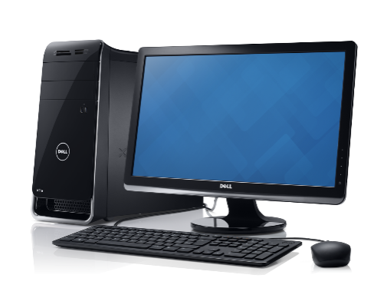
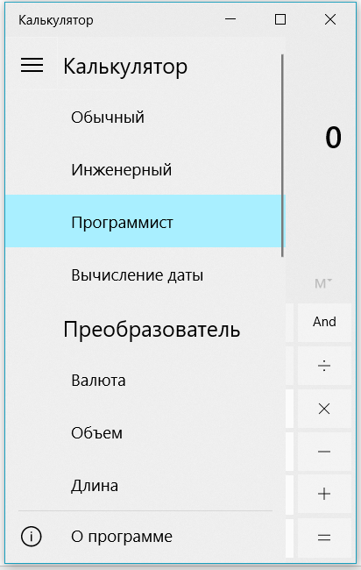
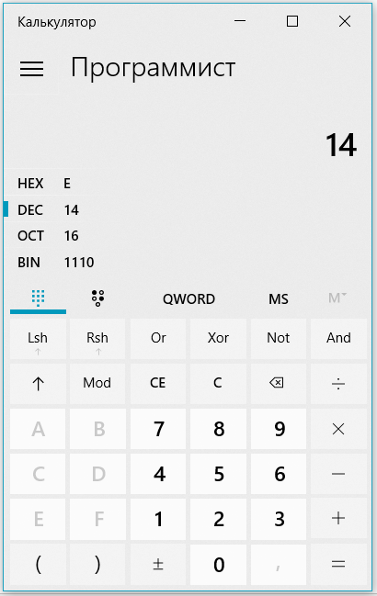
Практическая работа

Slide 5
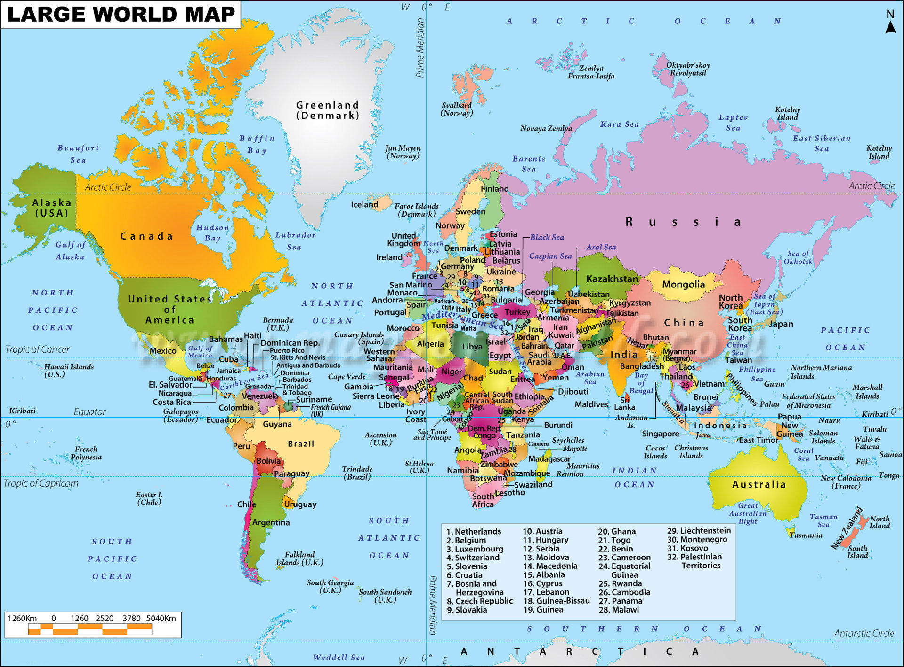
Самая большая страна в мире - Россия 17075400 км².

Slide 6
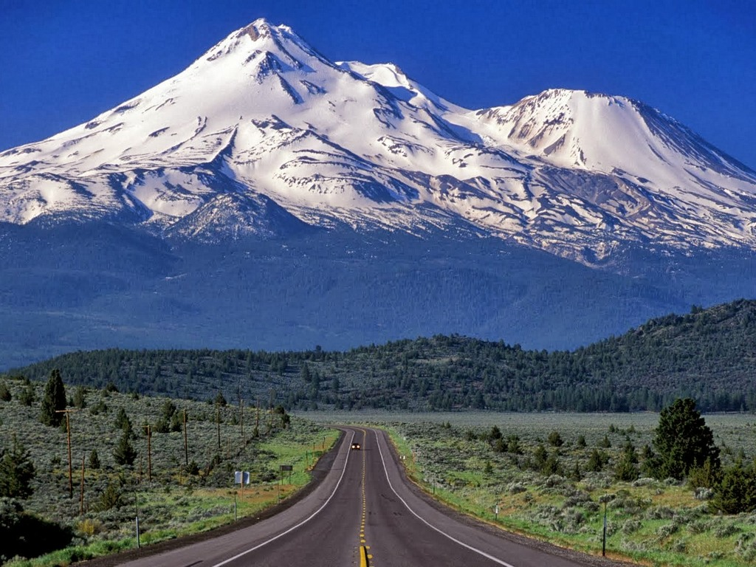
Самая высокая гора в мире — Джомолунгма 8848 м.

Slide 7
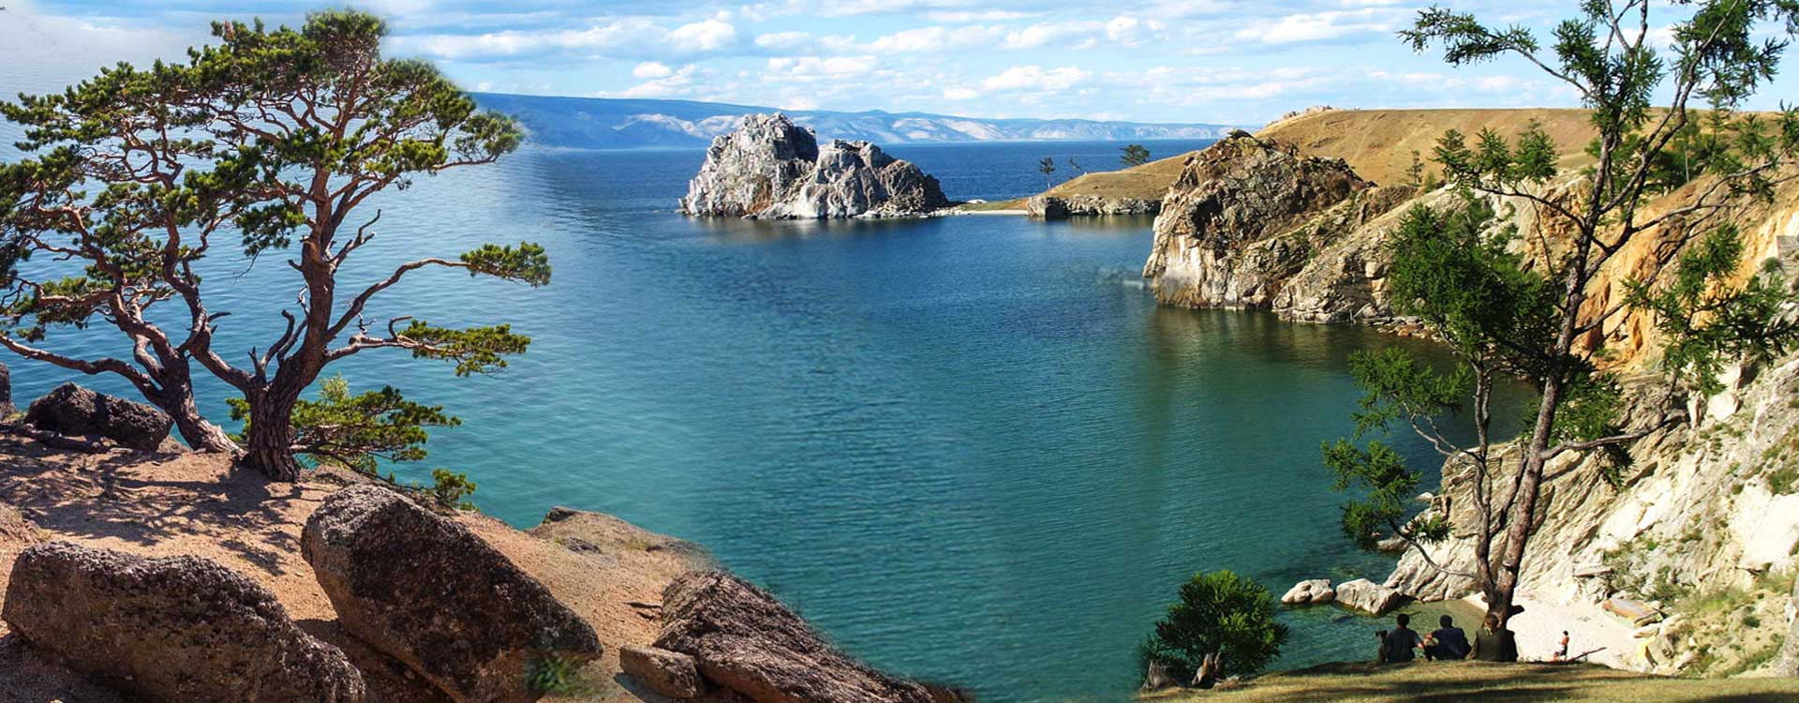
Самое глубокое озеро в мире— Байкал, 31722 км².

Slide 8
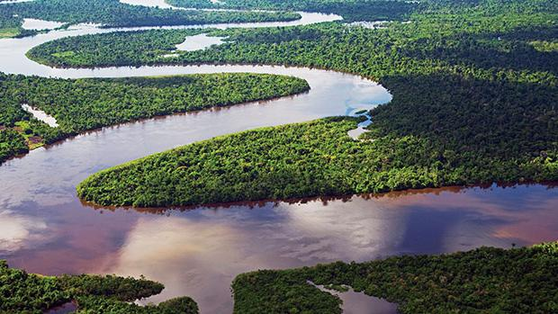
Самая длинная река в мире – Амазонка, 7168 км

Slide 9
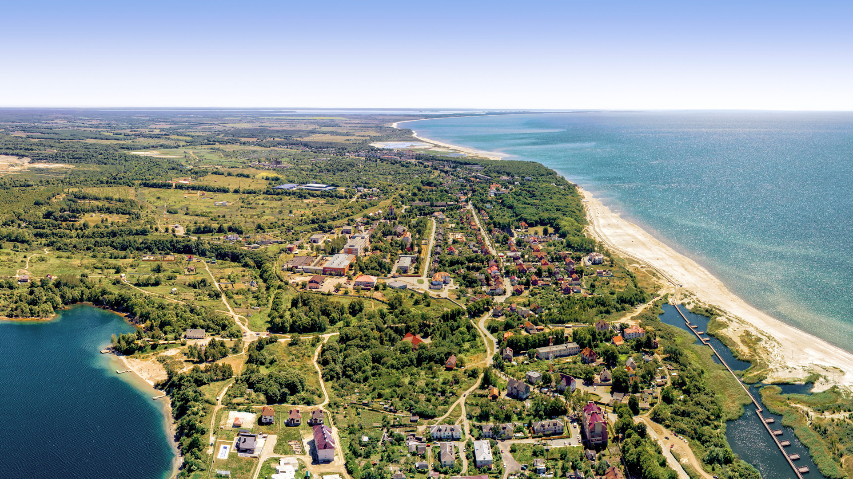
Самая маленькая область – Калининградская, 15100 км²

Slide 10
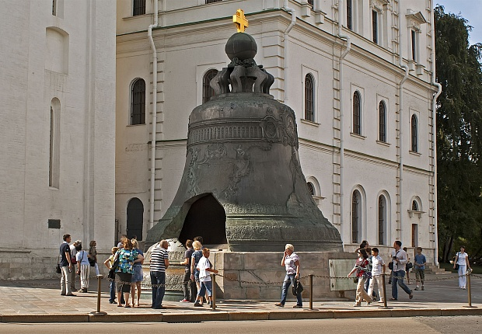
Царь-колокол.
Высота - 624 см, диаметр — 660 м, масса 202 тонны.

Slide 11

Проверка знаний
Plickers

Slide 12
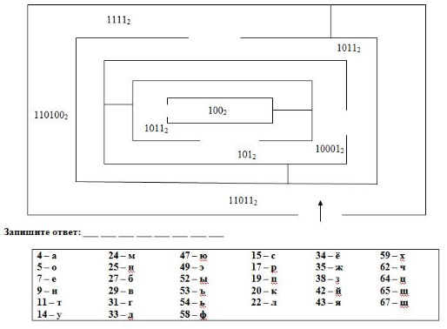
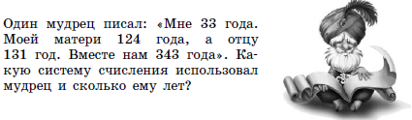
Домашнее задание

Slide 13
Перевод чисел в различных системах счисления
1) узнать правила перевода чисел из десятичной системы счисления в другие
2) научиться переводить числа в различных системах счисления

